Slide 1
Multirate Signal Processing
(Decimation, Interpolation)

Slide 2
(2) Oversampling ADC에서의 Decimation Filter
Sine wave (1kHz)
128kHz
12bit
(ADC)
4:1
FIR Filter
2:1
FIR Filter
16kHz & 16bit
Reference Simulator (C code)
  1kHz Tone (Sine Wave) Generation 구현하여 12bit Quantization
  8:1 Decimation Filter를 4:1 FIR Filter 와 2:1 FIR Filter로 구현 (OSR = 8)
  입력 신호의 주파수는 4kHz 이내로 가정하고, FIR Filter Spec을 정할 것
RTL (Verilog)
  Decimation Filter 를 RTL 구현
  Test Bench에 1kHz Tone (12bit Quantization) 포함
  Decimation Filter 출력이 Reference Simulator 출력과 동일한지 확인

Slide 3
(4) 모뎀 수신기에서의 Interpolation Filter
Sine wave (2MHz)
8MHz
10bit
(ADC)
2x
Interpolation
Filter
16MHz & 10bit
Reference Simulator (C code)
  1MHz Tone (Sine Wave) Generation 구현하여 10bit Quantization
  Interpolation Filter를 FIR Filter로 구현
  입력 신호의 주파수는 2MHz 이내로 가정하고, FIR Filter Spec을 정할 것
RTL (Verilog)
  Interpolation Filter 를 RTL 구현
  Test Bench에 2MHz Tone (10bit) 포함
  Interpolation Filter 출력이 Reference Simulator 출력과 동일한지 확인

Slide 4
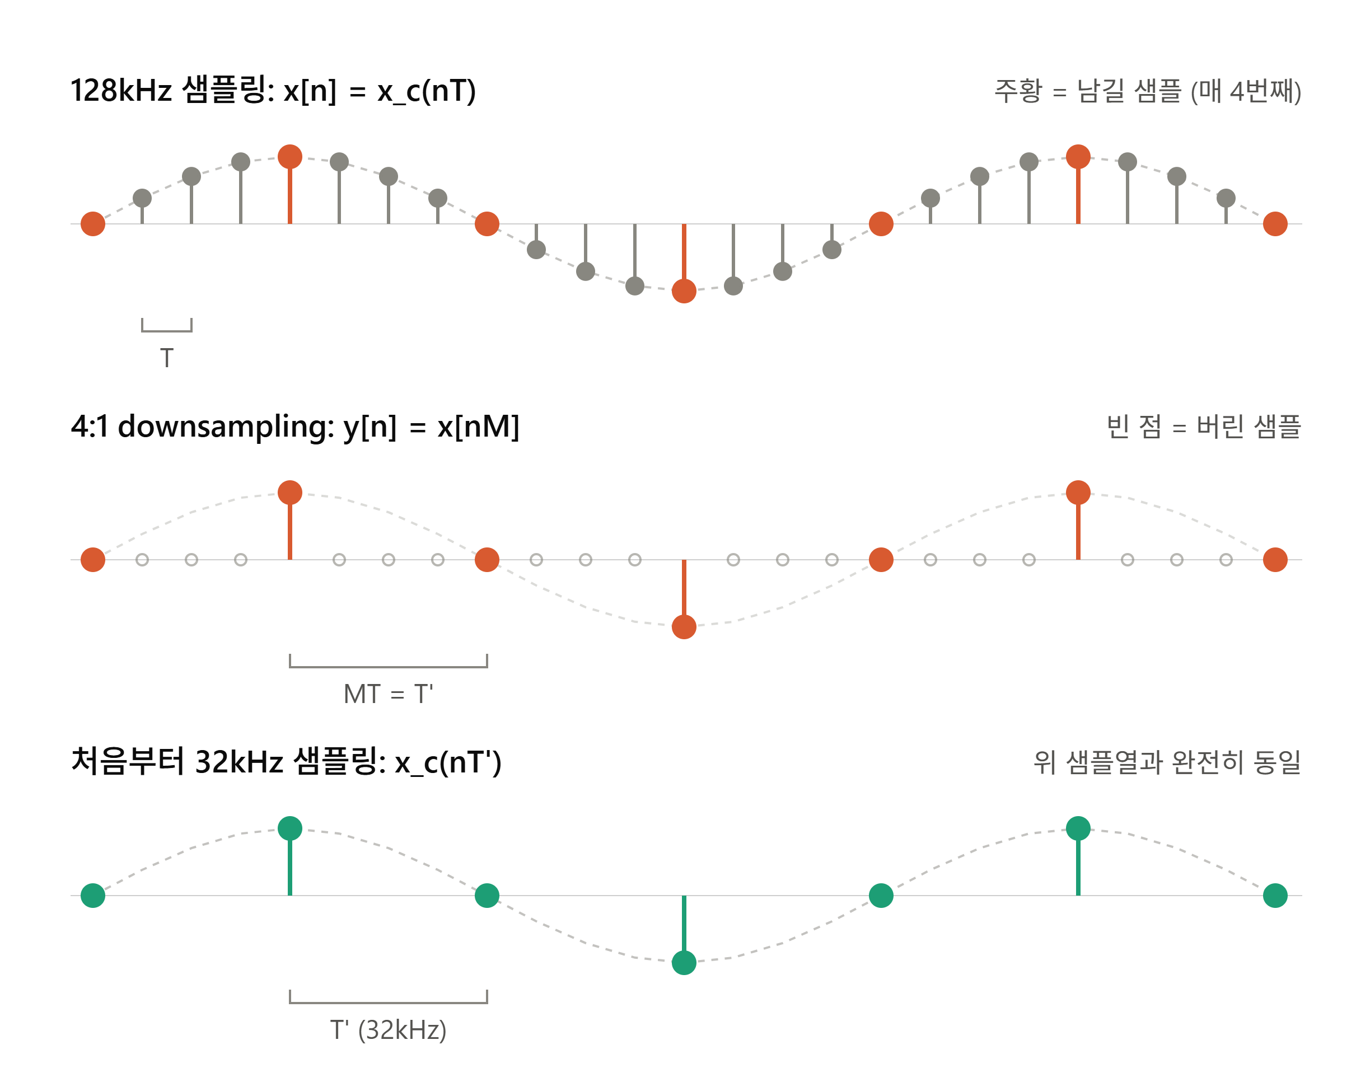
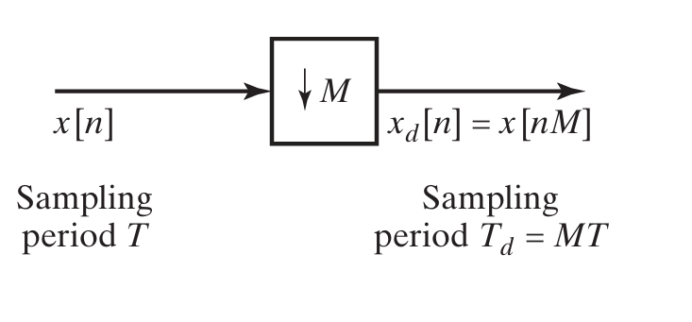
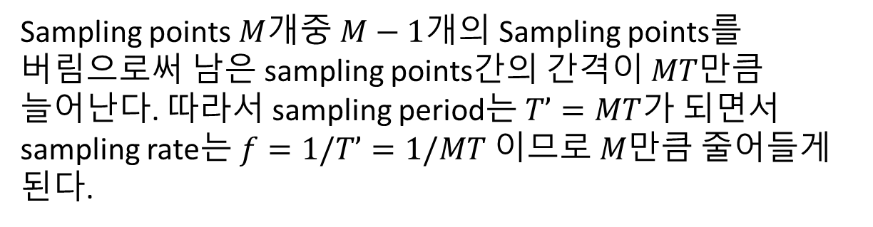
Sampling rate Reduction
Sampling points $M$개중 $M−1$개의 Sampling points를 버림으로써 남은 sampling points간의 간격이 $MT$만큼 늘어난다. 따라서 sampling period는 $T’=MT$가 되면서 sampling rate는 $f=1/T’=1/MT$이므로 $M$만큼 줄어들게 된다.

Slide 5
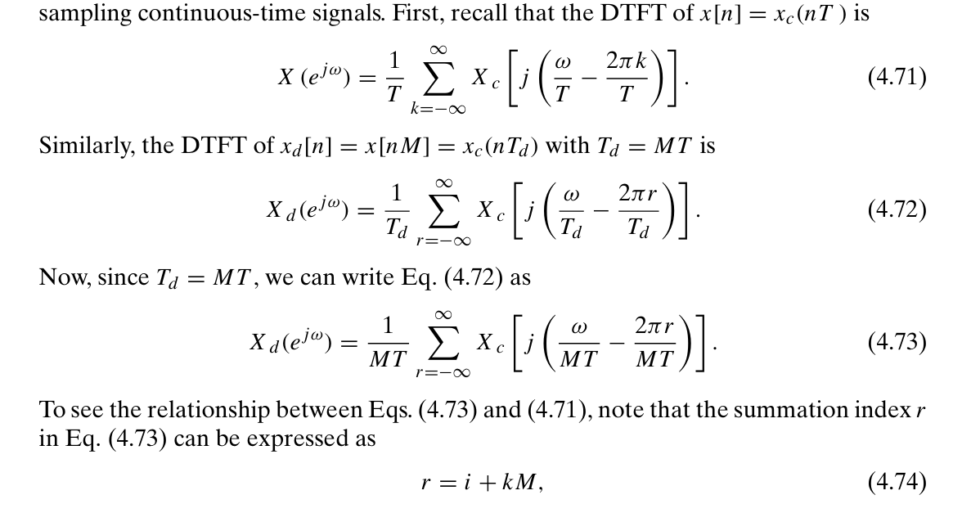
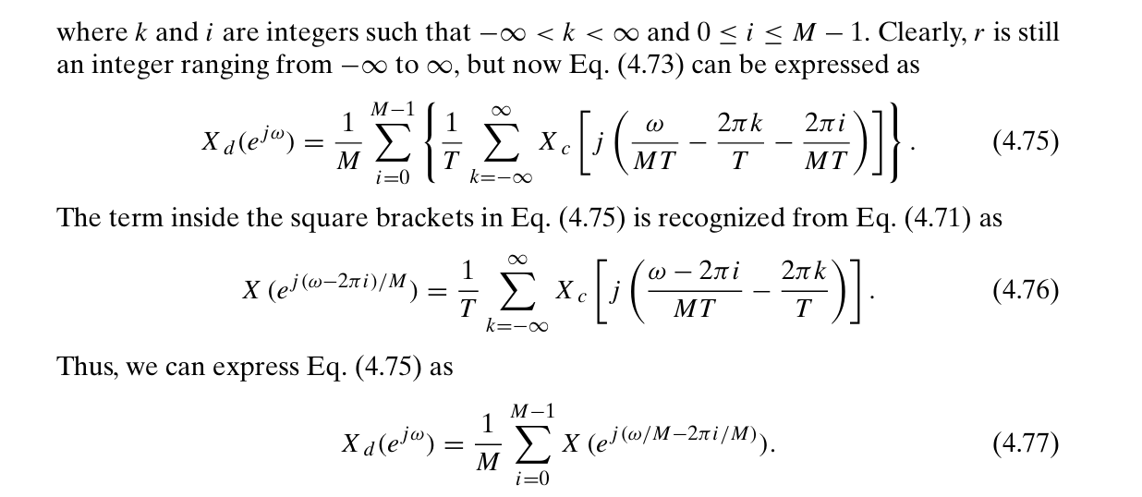
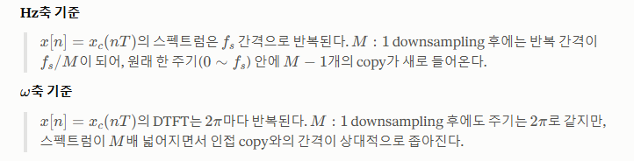
Sampling rate Reduction in Digital Freq Domain

Slide 6
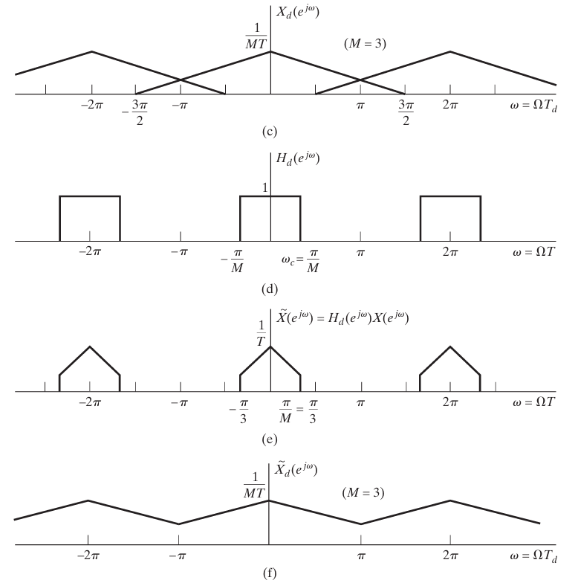
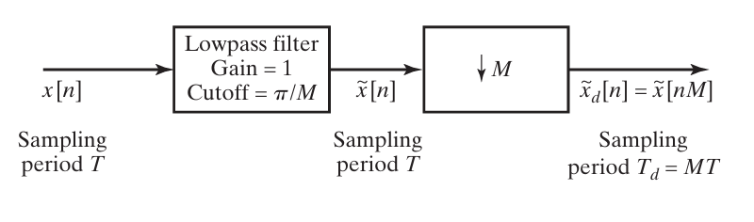

Decimation System
따라서 $M$배만큼 sampling rate reduction을 하면 Digitial freq에서는 M배만큼 spectrum이 넓어지니까 aliasing을 피할려면 그전에 $π/M$만큼 cutoff 시켜야 한다.

Slide 7
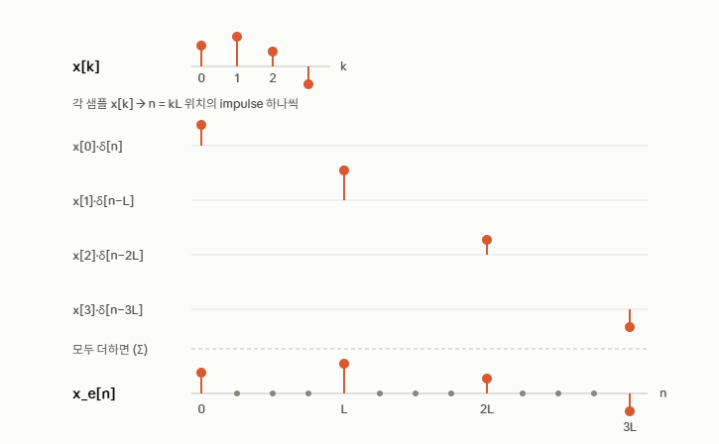
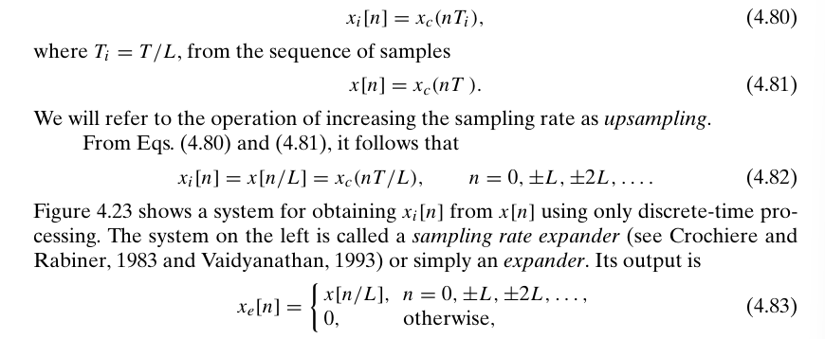
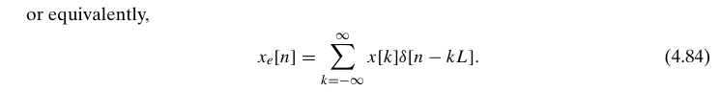
Sampling rate Increasing
기존 sampling points 마다 $L−1$개의 zeros 삽입함으로써 sampling points간 간격은 $T/L$이 됨으로 sampling rate은 $L$배만큼 늘어나게 된다.

Slide 8
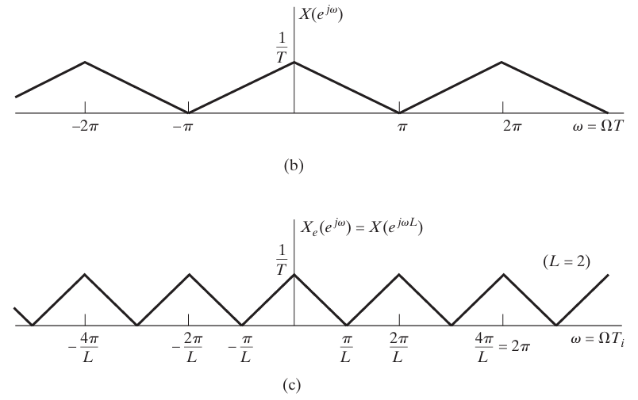
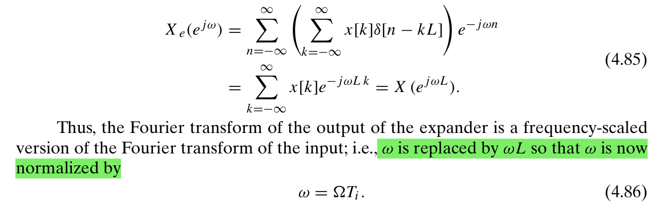

Sampling rate Increasing in Digital Freq Domain

Slide 9
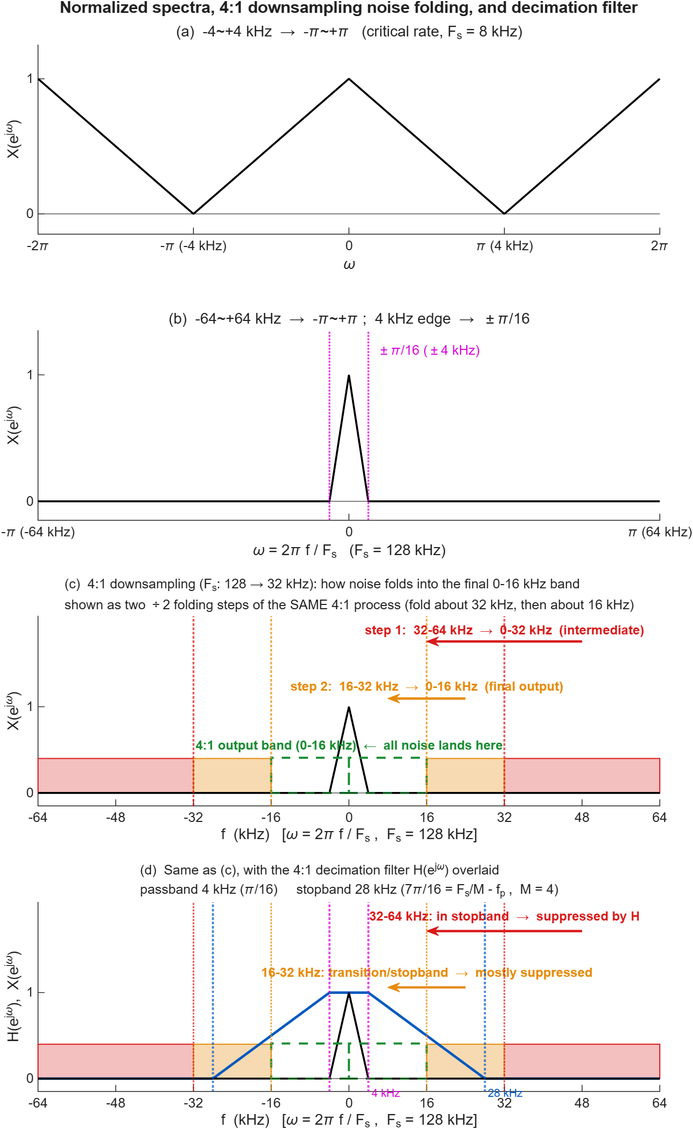
Sampling rate Conversion 4:1

Slide 10
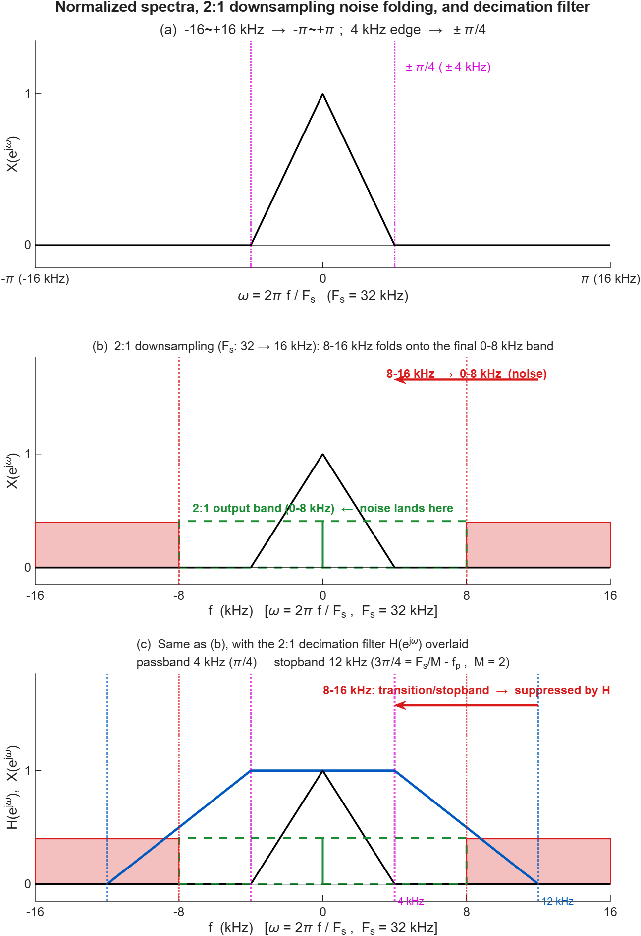
Sampling rate Conversion 2:1

Slide 11
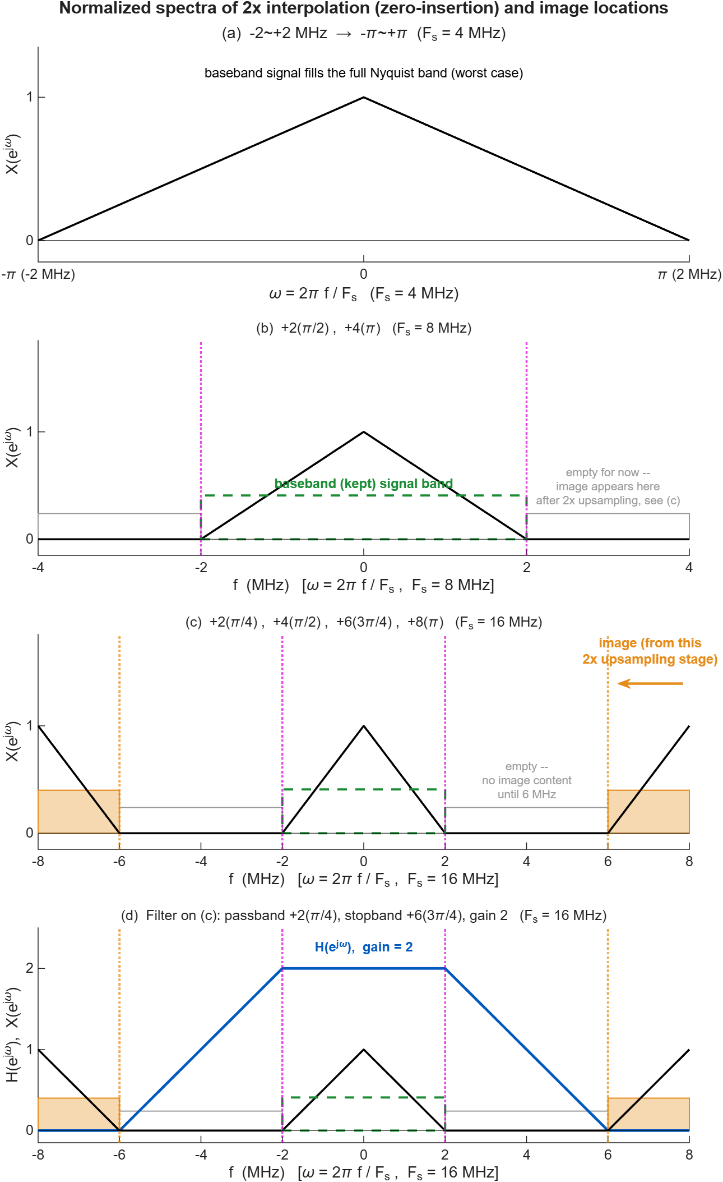
Sampling rate Conversion 2x

Slide 12
Sampling Rate Conversion: Noise Folding & Filter Band Summary (4:1 / 2:1 / 2x)
Slide 9–11 Normalized Spectrum 요약 — Decimation(4:1, 2:1)의 Nyquist Folding 구조와 Interpolation(2x)의 Image 생성 구조, 각 단계의 필터 Passband/Stopband 비교
필터 (출처) | Fs (in → out) | Folding / Image 구조 | 출력 Spectrum에 도달하는 성분 | 필터 Passband / Stopband | 핵심 포인트
4:1 Decimation (Slide 9) | 128 kHz → 32 kHz (D = 4) | 2단계 Folding (M = 4 = 2×2) Step 1 : 32–64 → 0–32 kHz (중간) Step 2 : 16–32 → 0–16 kHz (최종) | 0–16 kHz 전체 — 모든 Noise가 여기로 집중 | Passband 4 kHz Stopband 28 kHz | 32–64kHz: Stopband, 완전 억제 16–32kHz: Transition/Stopband, 대부분 억제
2:1 Decimation (Slide 10) | 32 kHz → 16 kHz (D = 2) | 1단계 Folding (M = 2 — 단일 단계, Cascade 불필요) : 8–16 → 0–8 kHz | 0–8 kHz — 단일 Folding으로 세 필터 중 가장 단순 | Passband 4 kHz Stopband 12 kHz | 8–16kHz Transition/Stopband이 필터로 억제됨
2x Interpolation (Slide 11) | 8 MHz → 16 MHz (I = 2) | Zero-insertion → 8MHz 배수마다 Image 생성 첫 Image가 6–8MHz 부근에서 등장 (2x Upsampling 단계) | 0–2 MHz Baseband만 통과 — 6–8 MHz Image는 upsampling 직후(필터 전)에만 존재 | Passband 2 MHz Stopband 6 MHz Filter gain = 2 | Image 생성— 필터가 Image 제거 + gain 2배로 진폭 복원
공통 관찰 | Decimation은 'Folding', Interpolation은 'Image 생성' — Folding은 대역 밖 성분을 출력 대역 안으로 겹치게 하고(Aliasing), Image는 Baseband 바깥(새 Nyquist 대역 안)에 복제 성분을 만든다. Decimation 필터는 Downsampling 전에 Folding될 성분을, Interpolation 필터는 Upsampling 후에 Image를 제거한다.

